Slide 1
Dialogmöte 4 mellan näringsliv och akademi
Malmö 2021-11-23
RESULTAT

Slide 2
Program
14.30 – Välkomna
Byggrådets vision, syfte och mål
Projekt som Byggrådet finansierar
Resultat av tidigare Dialogmöten
Varvet runt
15.00 – Enkätstudien kring olika perspektiv på möjliga samarbeten
Bensträckare
16.00 – Insamlat material om konkreta behov i kurser
17.00 – Avslutning & mingel

Slide 3
Program
14.30 – Välkomna
15.00 – Enkätstudien kring olika perspektiv på möjliga samarbeten
Presentation av resultaten
Bikupa 1 → Plenum: analys av typ av insats
Bikupa 2 → Plenum: analys av insatser inom olika områden
Bensträckare
16.00 – Insamlat material om konkreta behov i kurser
17.00 – Avslutning & mingel

Slide 4
Resultat av (spontan) enkätstudie
Tack för att ni svarade!
Respondenter
13 studenter på ingenjörsprogram
14 lärare/forskare på Universitet/Högskola
20 verksamma inom näringsliv eller annan organisation som ibland rekryterar ingenjörer
Metodreflektion:
Urvalet är inte slumpmässigt, och ganska få respondenter → Resultaten är indikativa, men väl värda att diskutera!

Slide 5
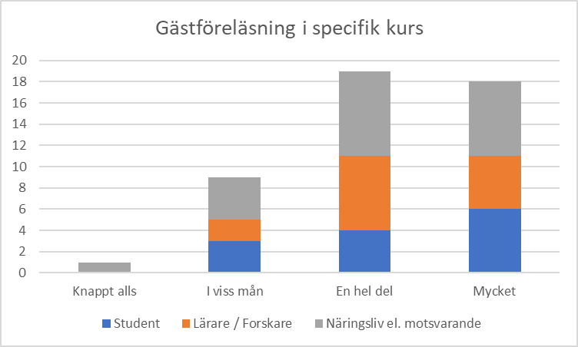
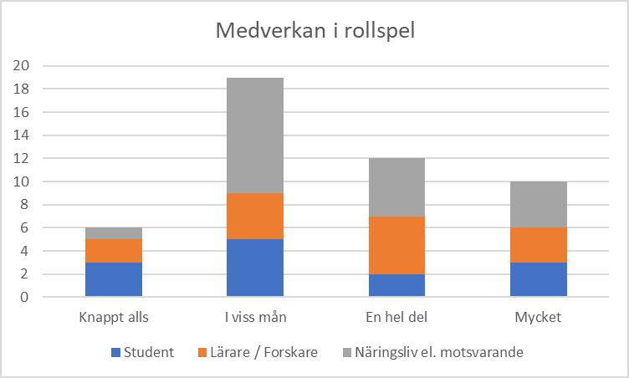
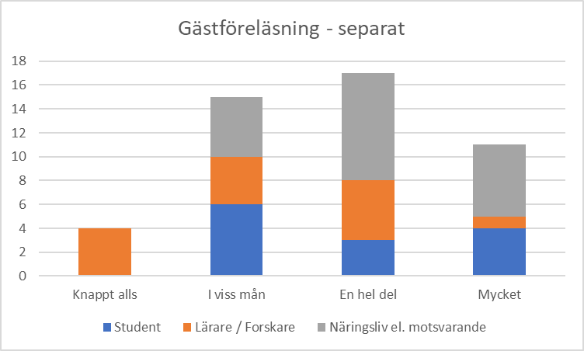
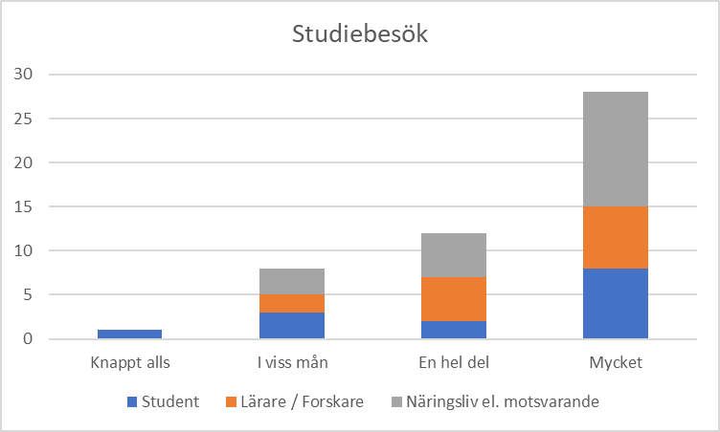
Typ av insats
Reflektioner runt borden, 15 min → Plenum
Fritextsvar (sammanfattning)
Medverka i linjenämnd, programarbete eller motsvarande
Övningsledare
Examensarbete
Mentorskap
Projektuppgifter inklusive handledning, Case
Handlingar, inte minst 3D/BIM
Praktik
Sommarjobb
Extraarbete

Slide 6
Reflektioner kring olika typer av insatser
Laborationer: hur ska det gå till i praktiken?
Gästföreläsningar med en bärande tanke. Ofta svag respons, uttryckte någon.
Studentmedarbetare: anlita och att ta hand om dessa väl
Case/sparring/utbyte: Byta roll genom att låta näringslivet kommentera inlämningsuppgifter*
Examensarbeten: Viktigt att näringslivet deltar i presentationen på lärosätet (också)
Gästföreläsningar: av olika yrkesroller, för att ge en inblick i vardagen
Praktik: Vad kan lärosätena göra för att göra studenten ”attraktiv för praktik”
Trycktesta: kursupplägg och projektarbeten *
Studiebesök: specificera syfte, mål → innehåll och uppföljning
Programledning är lärosätets roll
Bidra till studenternas kontaktnät
Vikten av framförhållning från lärosätenas sida vid planering av alla typer av insatser

Slide 7
Typ av insats (Fritextsvar ur enkäten)
Medverka i linjenämnd eller motsvarande.
Medverka som övningsledare.
Examensarbeten, praktik, mentorskap, projektuppgifter inklusive handledning, ...
Ge möjlighet till praktik
exjobbssamarbeten, är själv för gästföreläsningar utanför kurs men har märkt att det är väldigt svårt att få studenter att komma om de inte ingår i kurs.
genom deltagande i t ex presentationer och seminarier (mycket), delta i diskussion om utveckling av program, (mycket) sedan finns det mycket annat också men som egentligen handlar om att ge konkreta bidrag till både lärare och studenter.
aktivt praktik för kursdeltagare över en/två hel dag
Exempel på case (t.ex. byggprojekt) från branschen som man skulle kunna, handlingar m.m. Skulle kunna bidra i viss mån.
Praktikplatser, vi har två veckors obligatorisk praktik på Linnéuniversitetet.
Kanske verkliga case-studier. Studenterna ställs inför en frågeställning och jobbar fram en lösning. Verkliga lösningen presenteras och man resonerar om de föreslagna teoreteska angreppssätten vs verkligheten.
praktik och/eller sommarjobb. Handledning från yrkesaktiva
Examensarbete
Att skolan hjälper till att hitta extra jobb som är inom rätt inriktning, när man ska hitta själv är det svårt. Studenter kan vara en bra resurs på många jobb och fler borde ta möjligheten att använda det
Vi behöver tillgång till projektdokumentation (3D-modeller, ritningar, tekniska beskrivningar, BIM-manualer osv) för att kunna presentera verkliga case i vår undervisning.
Problemlösning på utbildning från verkliga problem
En hel del

Slide 8
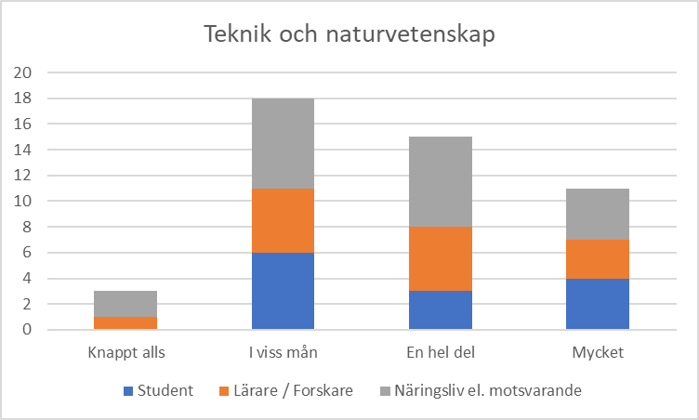
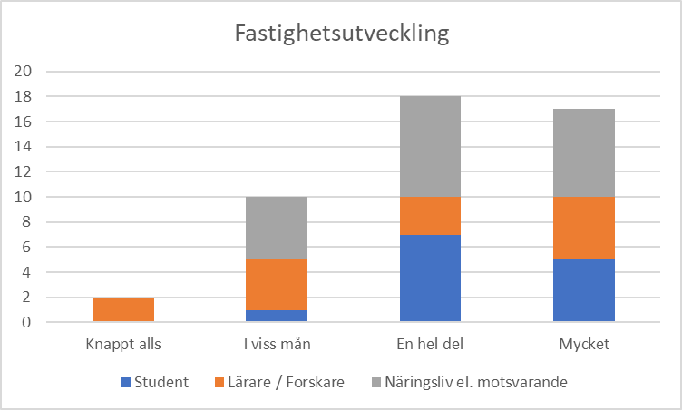
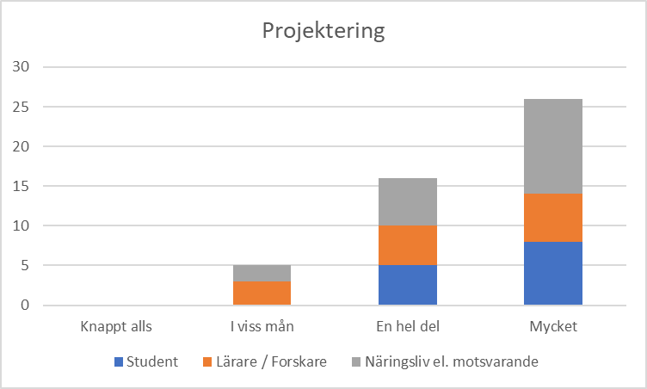
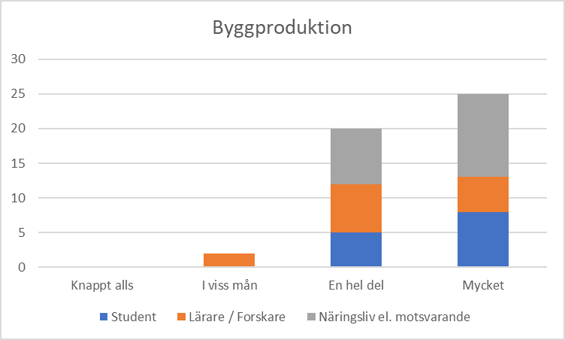
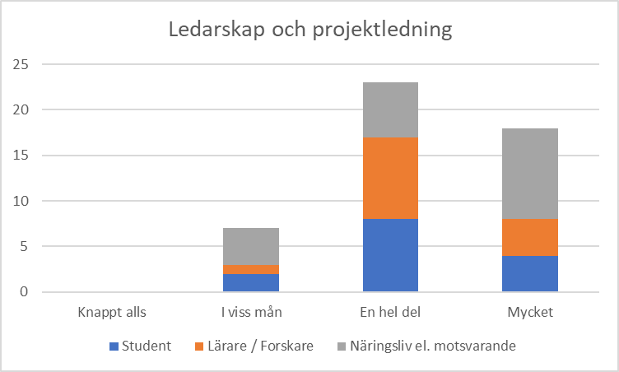
Insatser inom olika områden
Fritextsvar (sammanfattning)
Ekonomisk styrning
Belysa hur olika färdigheter måste samverka i praktiken.
Även om man kan bidra är det inte alltid rimligt. Det är inte näringslivet som håller i utbildningen. Det som är rimligt är att man ordnar praktikplatser, gästföreläsning, studiebesök.
Projektering: Att ge studenter möjlighet att få smaka på några av dem projekterings skede som finns i verklighets projektarbeten.
Teknik och Naturvetenskap: få möjlighet att få träffa de som visar hur nya tekniken användas i skarpt läge.
Inköp och affärsjuridik
Reflektioner runt borden, 15 min → Plenum

Slide 9
Reflektioner kring olika kunskapsområden
Ingenjörsyrket i praktiken – gärna case-baserat
Hållbar utveckling
Teori vs. Tillämpning – verka för att lärosäten och näringsliv kompletterar varandra
Undvika alltför verktygsbunden undervisning – istället fokus på sättet att tänka och arbeta
Hur tidigt ska utbildningarna haka på en trend?
Vad är ”hygienfaktorer” som ingenjörer ska kunna?
Forskning: → nya rön – undervisning
Sammanhang och processer – att undvika stuprör
Vikten av samarbete (mellan olika roller och aktörer)

Slide 10
Insatser inom olika områden (Fritextsvar)
Ekonomisk styrning, en hel del
Belysa hur olika färdigheter måste samverka. Belysa hur det fungerar i praktiken.
Ja det finns det säkert, men även om man kan bidra är det inte alltid rimligt. Det är inte näringslivet som håller i utbildningen. Det som är rimligt är att man ordnar praktikplatser och ev. gästföreläsning/studiebesök.
Det kan göra mycket nytta inom det mesta
Projektering: Att ge studenter möjlighet att få smaka på några av dem projekterings skede som finns i verklighets projektarbeten. Teknik och Naturvetenskap: må möjlighet att få träffa någon som visar hur nya tekniken användas i skarp läge.
inköp och affärsjuridik (Mycket)
Vet ej
Praktikplatser

Slide 11
Övriga fritextsvar i enkäten – mer om HUR
Just nu är social hållbarhet och perspektiv på detta något vi arbetar en del med - skulle vara intressant att få ett exempel på hur något byggföretag arbetar med dessa frågor.
Jag vill att man skall poängtera hur viktiga projekterings kunskaper för en byggnadsingenjör att ha i sitt portfölj.
Samverkan med representanter från näringslivet brukar uppskattas mycket av en del studenter
Nej
Låt näringslivet använda universitet för deras verksamhetsutveckling och låt näringslivet bidra med hur teoretisk kunskap används i praktiken
Bra att detta startas igång.
En dialog bör förekomma tidigt då studenterna och även näringslivet har mycket att lära sig av varandra. Det känns annars som att framförallt byggsektorn är otroligt bakåtsträvande, medan studenterna vill inget hellre än att bygga för miljön.

Slide 12
Program
14.30 – Välkomna
15.00 – Enkätstudien kring olika perspektiv på möjliga samarbeten
Bensträckare
16.00 – Insamlat material om konkreta behov i kurser
Genomgång, frågor angående innehåll och önskemål
Bikupa 3 → Plenum: Hur går vi vidare?
17.00 – Avslutning & mingel

Slide 13
Nästa steg
Hur går vi vidare?
Med de behov som är identifierade nu
När det gäller framtida behov och kontaktskapande
Vad kan Byggrådet göra?
Vad kan Lärosätena göra?
Reflektion kring borden i 20 minuter → Plenum

Slide 14
Hur går vi vidare – idékartläggning
Byggrådet (kortsiktigt) Ta kontakt enligt listan med kurser/behov Koordinera och prioritera – hitta resurser Sjunga upp medlemsföretag så att de agerar Kartläggning | Lärosätena (kortsiktigt) Ställa frågan/ta kontakt – via Linkedin tex Arbeta med samverkan mellan lärosäten
Byggrådet (långsiktigt) Struktur (hur kan samarbetet utvecklas) Hur arbeta med inspiration – locka studenter till branschen. Feedback och utveckling – Goda exempel! Erbjuda bollplank | Lärosätena (långsiktigt) Struktur (Hur kan samarbetet utvecklas) Identifiera saker som är återkommande, respektive aktuella/tillfälliga ämnen Identifiera “andra”

Slide 15
Program
14.30 – Välkomna
15.00 – Enkätstudien kring olika perspektiv på möjliga samarbeten
Bensträckare
16.00 – Insamlat material om konkreta behov i kurser
17.00 – Avslutning
Tema på nästkommande Dialogmöten
Avslutande mingel och enkel förtäring

Slide 16
Idéer kring tema för kommande Dialogmöten
Uppföljning av utbyte av insatser (enligt dialogmöte 4)
Hur arbeta med bryggan mellan näringsliv/lärosäten, över tid
Öka attraktiviteten för samhällsbyggnad – hur/när/vem?
Hur kan studenter på ”andra” program användas, tex i utvecklingsarbete och innovation.
Digitalisering
Hållbarhet
Innovation
Framtidsspaning
Kartläggning av medlemsföretagens expertis
Internationalisering/globalisering

Slide 17
Tack för idag

